Slide 1
Material didáctico para docentes en Arquitectura o Ingenieria Civil
Capítulo 10
Productos y disponibilidad

Slide 2
¿Porqué « Productos y Disponibilidad » ?
Plazo de entrega y coste son las principales cuestiones para arquitectos e ingenieros civiles
Pese a que todos los productos de acero inoxidable comienzan en la aceria
Existen muchas rutas de proceso y fabricación para los productos de acero inoxidable
Así como almacenes, y agentes que proveen material
Por lo tanto, los costes y los plazos de entrega pueden variar ostensiblemente

Slide 3
Alguna información sobre la fabricación de los aceros inoxidables
Video: Acería y laminacion en caliente de bobinas
Video: Laminación en caliente de bobinas
Video: Laminación en frio de bobinas
Video: Aceria y laminación en caliente de barras
Video: Laminación de alambrón
Video: Laminación de alambrón

Slide 4
Cadena de suministro del acero inoxidable
Fabrica de acero inoxidable
Ventas Ex-mill
Distribuidores
(algunos pertenecen a fabricantes)
SIMPLIFICADA
Productos
Bobina,Chapas,Plates
Barrass, Alambron,Alambre
Corrugado
Personalizado:
Corte longitudinal a medida
Cortes de ancho a medida
Polido…
Fabricantes
+
Acabados especiales (coloreado)
Servicios
Peso mínimo 1 slab
Produccion bajo pedido
Plazo fabricación 2/3 semanas
Menor precio /Kg
Pequeños pedidos
Disponible desde el stock
Corto plazo entrega (1-3 dias)
Precio superior por servicio
Fábricas acero inoxidable
Fabricación de componentes standard
Distribuidores
(algunos pertenecen a fabricantes)
Productos
Servicio
Tornilleria
Tubo
Valvulas
Anclajes
Disponibilidad de stock
Corto plazo de entrega (1-3 dias)
Precio superior por servicio

Slide 5
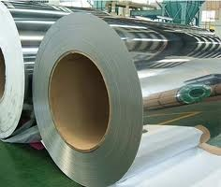
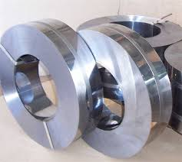
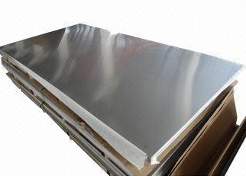
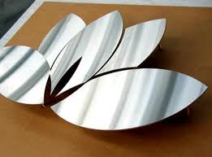
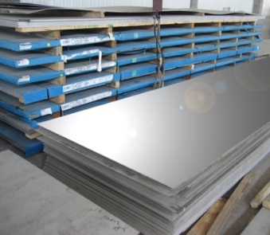
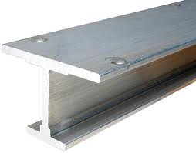
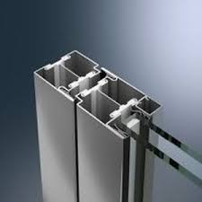
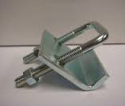
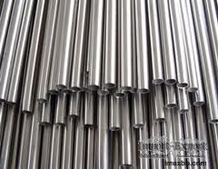
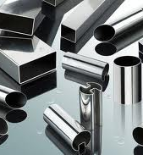
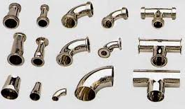
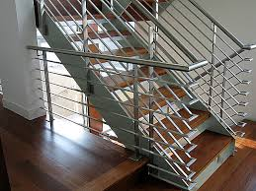
Producto Plano
Ex-mill |  |  | Personalizado
Bobina en frio | Fleje en frio | Chapa en frio pulida | Corte por laser
Plates | Vigas a partir de plates | Perfiles puertas y ventanas | Abrazaderas
Tubos standar | Perfil en tubo | Conectores de tubo | Barandillas

Slide 6
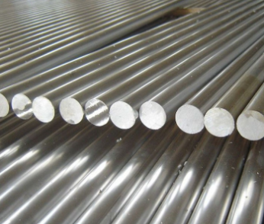
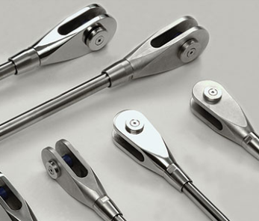
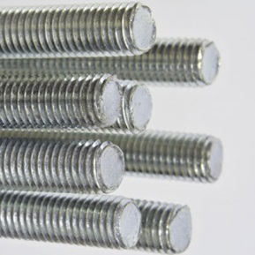
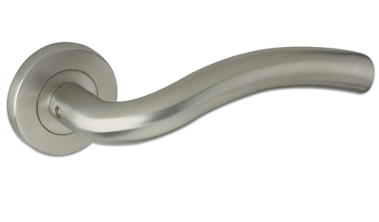
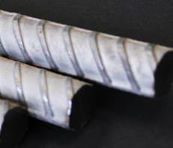
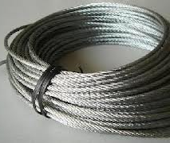
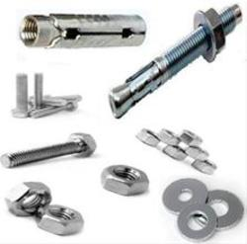
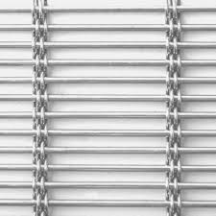
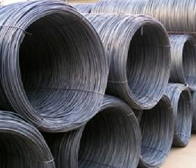
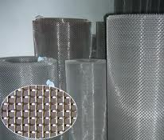
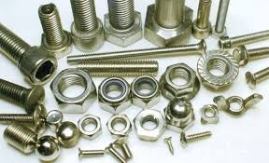
Producto largo
Ex-mill |  |  | Custom
Barras | Anclajes | Barra roscada | Manijas
Corrugado | Alambre | Anclajes para hormigón | Parasol
Alambron | Malla | Tornilleria | Malla para duchas

Slide 7
Tendencias futuras
La urgente necesidad de mitigar el cambio climático y de una economia sostenible derivará en grandes cambios en los próximos años.
Una nueva oferta de producto está por aparecer:
Products refabricados.El acero inoxidable instalado en edificios derruidos puede ser nuevamente reprocesado y puesto en servicio sin merma alguna en sus propiedades.
Productos de alta resistencia y menor espesor, capaces de ofrecer las mismas condicones de servicio con menor material. El desarrollo de los tipos lean duplex y de los austeniticos producidos en frio es ya toda una realidad.

Slide 8
Referencias bibliográficas
Principales productores de acero inoxidable:
https://www.worldstainless.org/about-issf/issf-members/

Slide 9
Gracias

